Slide 1

生涯发展展示
2022级-国际学院-计算机科学与技术-蒋云翔

Slide 2
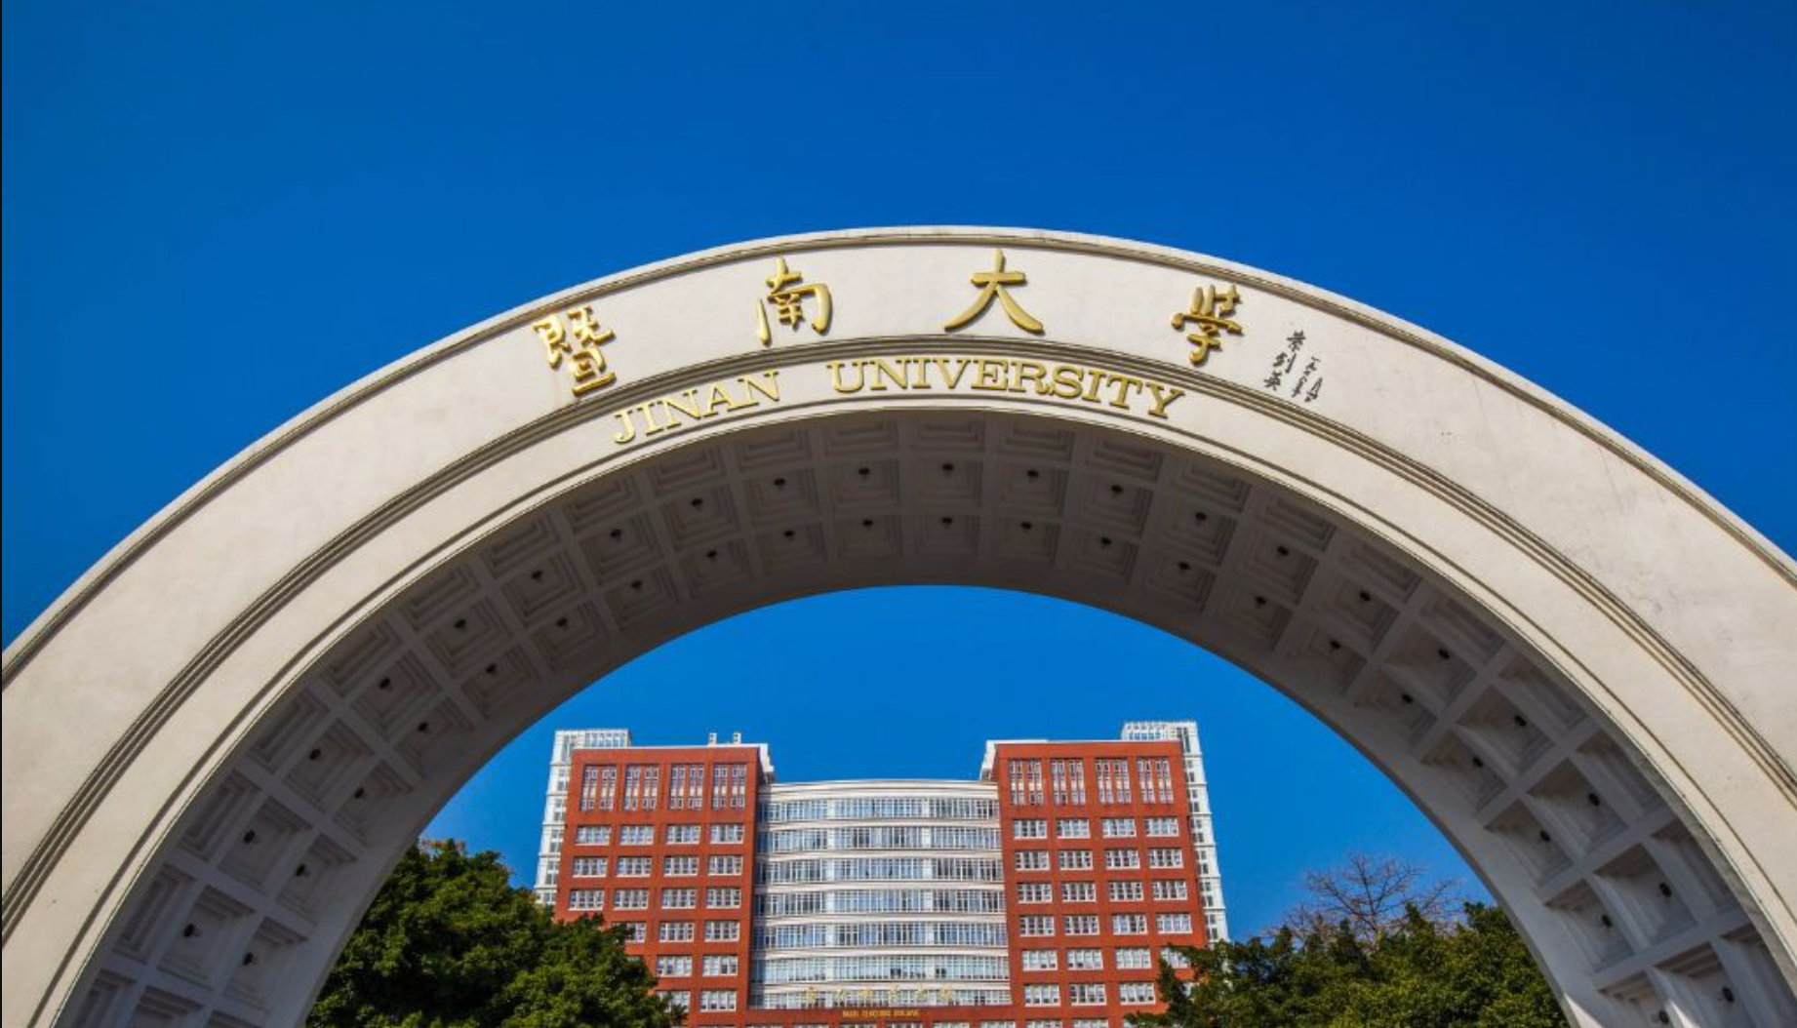

本科就读期间提升能力

Slide 3
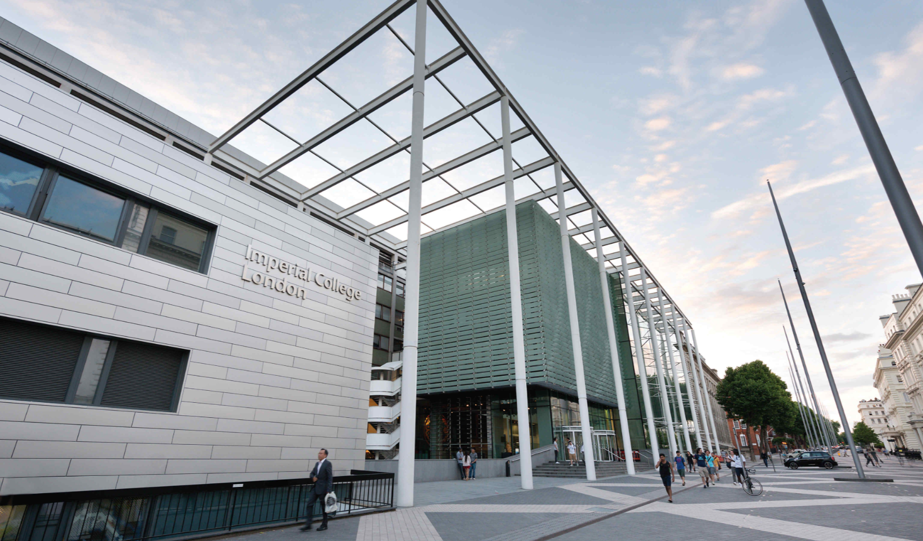
海外留学继续深造

Slide 4

积累足够经验 竞争到合适岗位

